Slide 1
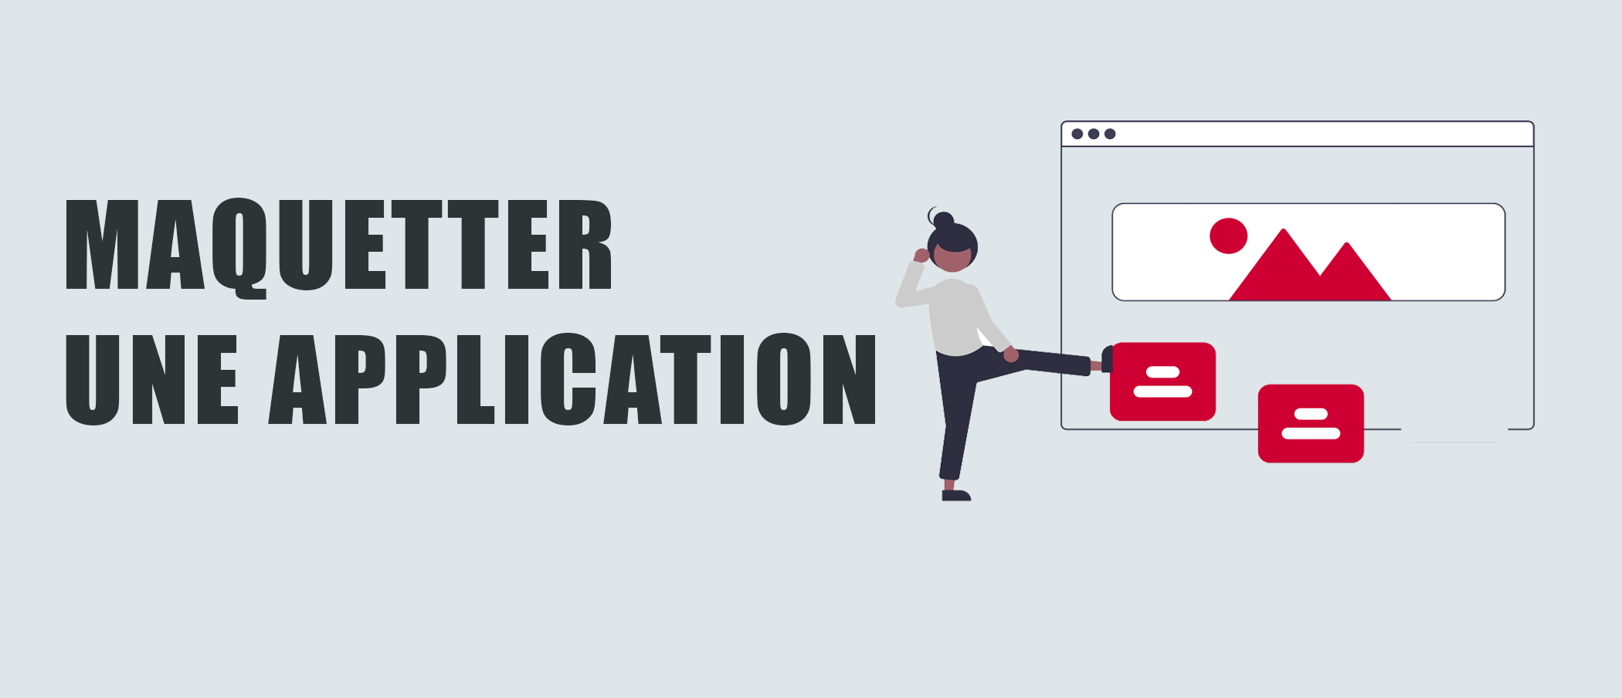

Slide 2
PLAN
Organisation du groupe (Trello, github)
Documentation sur les aspects:
Définition : UX / UI design et Design Thinking.
Rôle du UX designer vs UI designer vs Product designer.
Objectifs de UI et UX designer.
Le processus de UX designer et comment comprendre le client.
Les compétences d'un UI/UX designer.
La théorie des couleurs (Colour palettes).
La typographie.
Responsive Design: 8-points Grid system, Vertical Rhythm, Modular Grid, Vertical Scale.
Calcul de votre grille et de vos guides à l'aide d'outils en ligne.

Slide 3
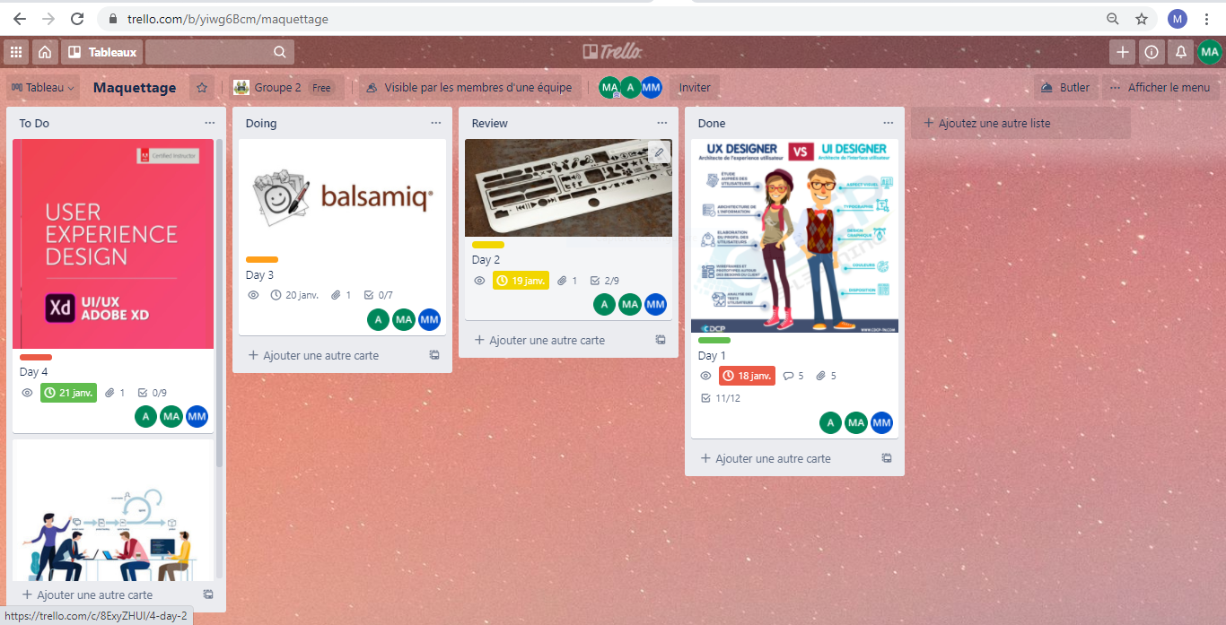
Organisation du groupe Trello

Slide 4
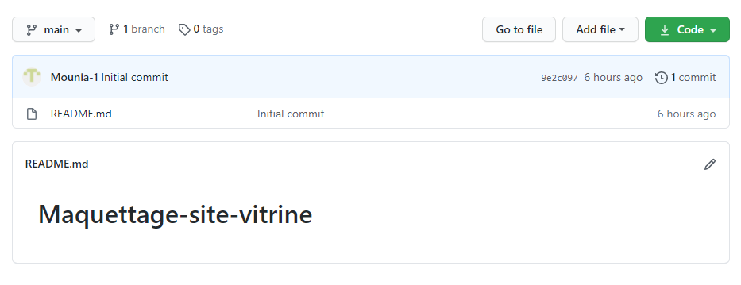
création d’une repository

Slide 5
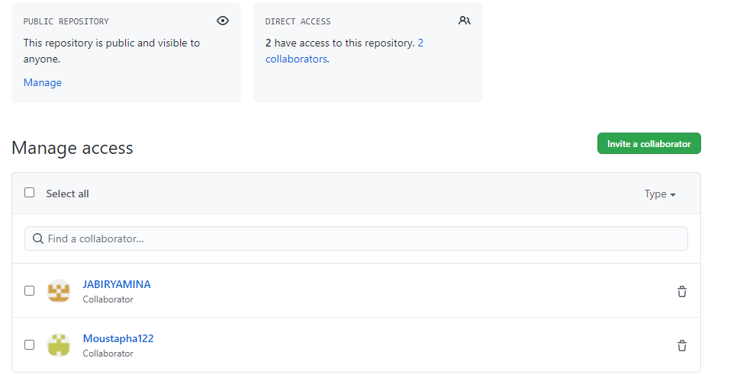
Organisation du groupe GITHUB

Slide 6
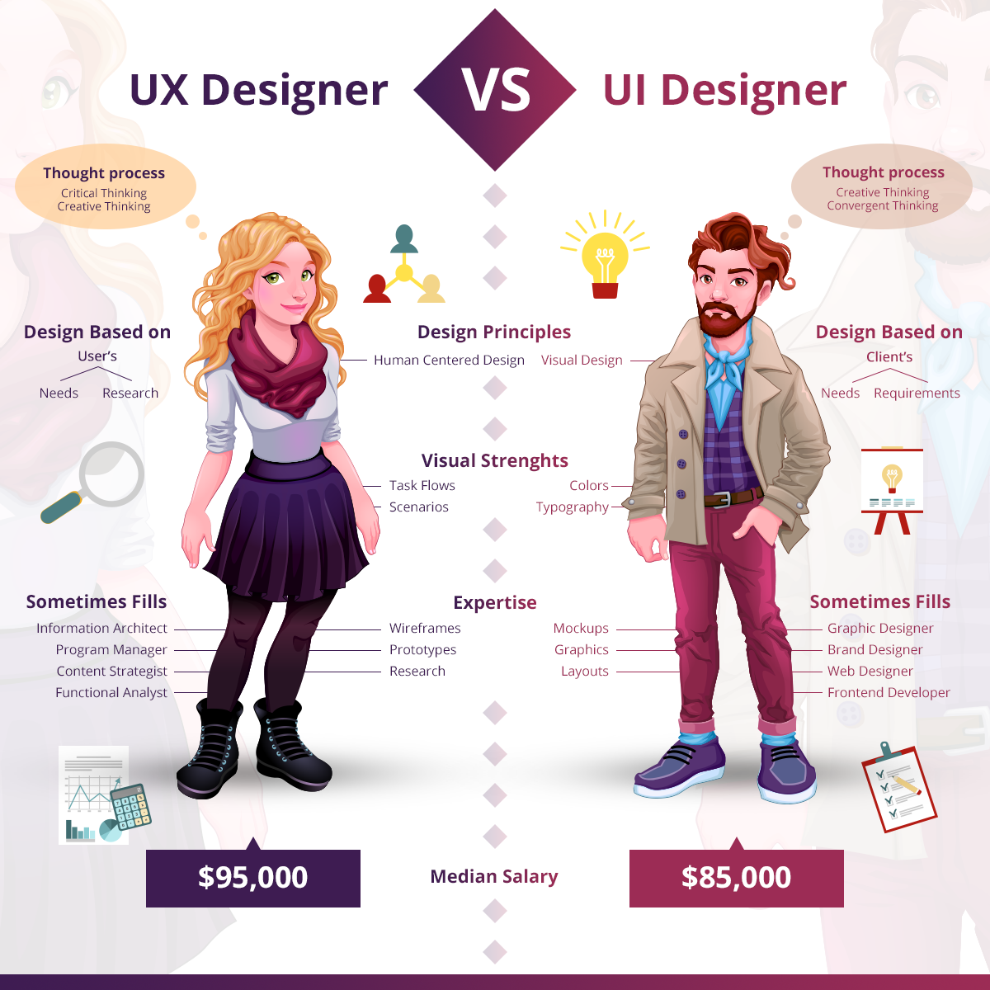
Définition : UX / UI design et Design Thinking.
Rôle du UX designer vs UI designer vs Product designer.

Slide 7
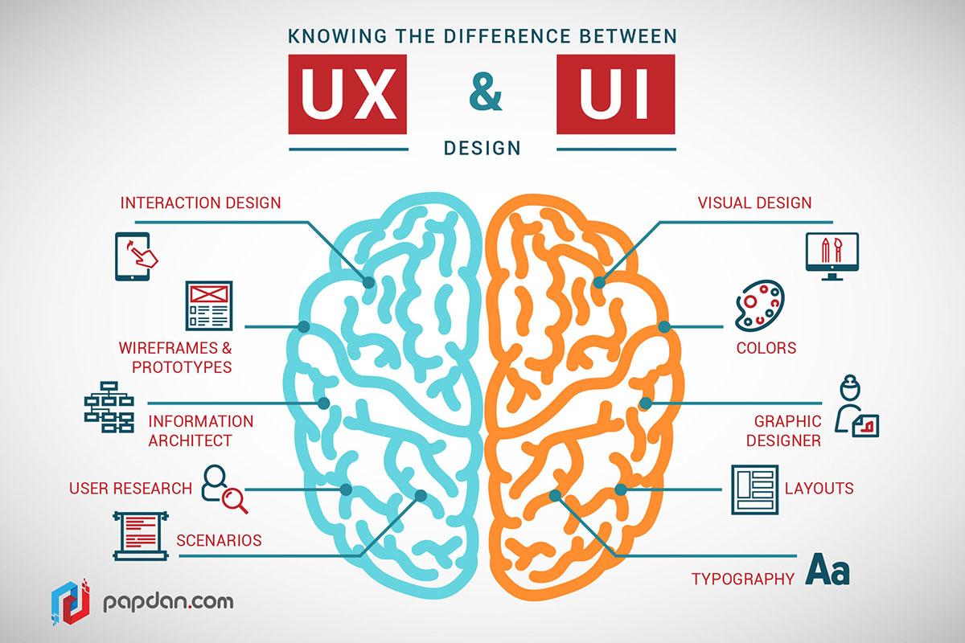
Objectifs de UI et UX designer.
Le processus de UX designer et comment comprendre le client.

Slide 8
Les compétences d'un UI/UX designer.
L’UI designer doit être créatif et innovant. On lui demandera aussi d’avoir des connaissances en programmation, sociologie et psychologie. Il doit aussi avoir des compétences techniques en prototypage d’interfaces, des connaissances en Wireframe (structure du site) et en maquettage web.

Slide 9
Les compétences d'un UI/UX designer.
L’UX designer doit être :
- Capable d'inventer au quotidien de nouvelles solutions créatives pour améliorer l'expérience utilisateur. Chaque projet est différent et les stratégies aussi selon des clients et des produits.
- Avoir des compétences doubles : technique et scientifique. Soit connaître les dessous d’une application ou d’un site, savoir communiquer avec une équipe de développeurs, être à jour dans sa veille technologique. Puis des connaissances ergonomiques.
- Être curieux de l'évolution numériques (veille digitale).

Slide 10
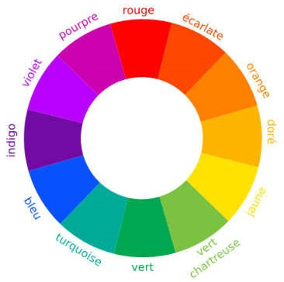
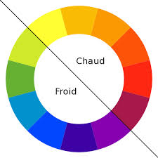
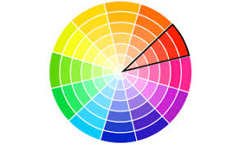
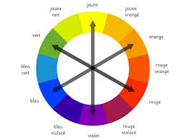
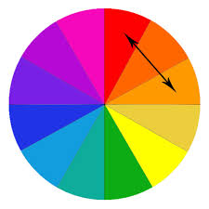
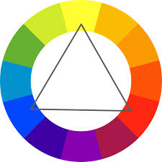
La théorie des couleurs (Colour palettes).

Slide 11
La typographie
Ce terme désigne la manière de se servir des caractères : choix d’une police (c’est-à-dire un style d’écriture), de sa taille (appelée « corps »), respect des règles d’assemblage de ces éléments (par exemple quand mettre une majuscule, comment placer la ponctuation, etc…).

Slide 12
Définitions
Responsive Design: 8-points Grid system
Vertical Rhythm
Modular Grid
Vertical Scale.

Slide 13
Calcul de grille
Lors de la conception d'une maquette de site Internet, l'utilisation d'une grille de mise en page permet d'obtenir un résultat plus structuré et plus harmonieux. Si le contenu est placé en fonction de cette grille, la page est plus lisible et plus agréable à parcourir. Quatre paramètres sont à renseigner : la largeur de la page, le nombre de colonnes, la largeur des marges externes et enfin la largeur des gouttières (à savoir les marges internes).

